Slide 1
Introduction a la virtualisation des SERVEURS
Jean-marc Pouchoulon
Septembre 2022

Slide 2
Programme
Cours Virtualisation et Containers au fil de l’eau
Virtualisation : Kvm
Sécurité Docker

Slide 3
Principes Généraux

Slide 4
Pourquoi virtualiser ?
Améliorer le taux d’occupation des serveurs et des équipements de stockage. (consolidation)
S’isoler de l’architecture physique (rester en RED HAT AS7 devient difficile avec les nouveaux équipements)
Une façon de gérer la haute disponibilité , la répartition de charge et la sécurité. Le P.R.A. aussi
Faire du provisionning pour « libérer » les sysadmin (ou les rentabiliser encore plus ), flexibilité.
Green IT ?

Slide 5
Les limites de la virtualisation ?
ROI pas si évident que ca ( Un Os reste un Os à gérer, inflation des machines virtuelles, couts élevés d’achats)
Perf ( Si Si quand même c’est parfois moins rapide)
Complexité ( Résoudre les pb sur une machine physique c’est parfois difficile alors 10 en même temps , il faut connaitre plus de choses systèmes et réseaux confondus)
Sécurité ca se complique encore….
Ca bouge sans arrêt: avez-vous les processeurs avec le support hardware de deuxième génération ?

Slide 6
Deux types majeurs de « virtualisation »
Par containerisation ( LXC/LXD, Docker…). Ce n’est pas de la virtualisation.
Par utilisation d’un hyperviseur avec des machines virtuelles indépendantes ( Vmware ,Kvm ,Xen, Hyper V …).
Un hyperviseur repose soit sur le Kernel Linux (KVM/QEMU) , soit sur un Kernel durci dit bare-metal (VMWare , Xen).
Un Hyperviseur permet la containérisation.
L’hyperviseur est encore essentiel mais Docker a changé la donne...

Slide 7
Hyperviseur versus Container: Principes
Hyperviseur
Une machine hôte supporte l’hyperviseur qui gère les vm ( virtual machines) et les devices physique.
Chaque VM a son propre OS, linux ou windows et donc son propre kernel indépendant de la machine hôte. Elle voit des devices virtuels ou a parfois accès aux devices physiques.
Container
Une machine hôte supporte une distribution Linux qui va gérer les containers. On a l’illusion d’une machine virtuelle indépendante.
Chaque container:
Partage le kernel Linux de la machine hôte.
Fonctionne sur le principe d’un chroot
Est isolé grâce à des briques de bases du Kernel Linux ( capabilities, namespace, cgroup ) ou par modification du Kernel

Slide 8
Hyperviseur versus Container: avantages et inconvénients
Hyperviseur
+ Une Vm est une véritable machine indépendante isolée de l’hyperviseur
+ Le Multi OS est permis
+ L’Offre pro est très mature avec des fonctionnalités très avancées
+ En standard la migration à chaud d’une vm d’une machine physique à l’autre.
Peut servir à virtualiser le poste client.
- L’hyperviseur
- Ralentie les performances
- Consomme des ressources
- Utilise l’artillerie lourde pour fonctionner.
- Peut être cher ( très cher)
Container
+ Les performances sont identiques dans le container et l’hôte.
+ Les containers ne nécessitent pas de ressources supplémentaires
+ Techniquement astucieux le container évolue ( docker )
+ Le container est une techno légère.
Le container:
- Peut être complexe à générer
- N’est pas aussi isolé qu’une Vm et la sécurité est dépendante de l’hôte physique.
- Le multios n’est pas permis.
La migration à chaud des vm n’est pas toujours possible.
+- Pas de poids lourds du web sur ce segment .. Jusqu’à l’arrivée de Docker

Slide 9
Cloud et virtualisation
Le cloud est une couche de présentation afin de déployer des Vms ou des containers rapidement. ( API , images , réseaux, accounting )
Nécessite une encapsulation des solutions de virtualisations existantes
OpenStack pour le CLOUD opensource, Vcloud de VMWare pour les logiciels propriétaires sont des leaders du CLOUD privé.
Des solutions comme Ovirt(RedHat) ou Proxmox fournissent une API pour piloter un hyperviseur comme KVM.

Slide 10
Principes de fonctionnement des Hyperviseurs.

Slide 11

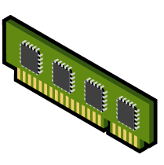


Composantes d’un hyperviseur.
Machines Virtuelles
Guest
Guest
Guest
Méthodes de Virtualisation
Binary
Translation
Para-
Virtualization
Hardware
Assisted Virt
Virtual NIC
Virtual SCSI
Scheduler
Memory
Allocator
Virtual Switch
File System
HYPERVISEUR
NIC Drivers
I/O Drivers
HARDWARE (PHYSIQUE)
CPU
Mémoire
NIC
Stockage

Slide 12
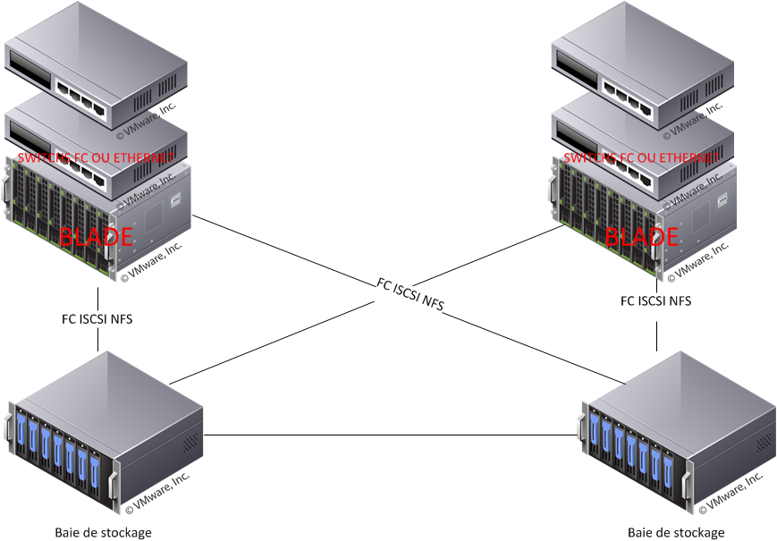
Schéma type d’infra virtualisée (Scale IN)

Slide 13
Migration des VMs et haute dispo
Le rôle du stockage dans la virtualisation est essentiel ( haute dispo et performance). Le stockage des machines virtuelles se fait sur des baies de stockage.
En cas de crash d’une machine
physique, la machine virtuelle n’est pas migrée , le nouvel hôte y a accès.
Seul le contexte mémoire est copiée.

Slide 14


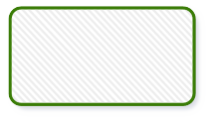

Schéma type d’infra virtualisée et distribuée (scale out )
VM
VM
VM
VM
VM
VM
VM
VM
VM
VM
VM
VM
Disques SSD
+
Mécaniques
Disques SSD
+
Mécaniques
Disques SSD
+
Mécaniques
RAM
RAM
RAM
CPU
CPU
CPU
CPU

Slide 15
Les défis de la virtualisation.

Slide 16
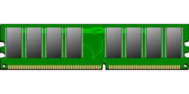
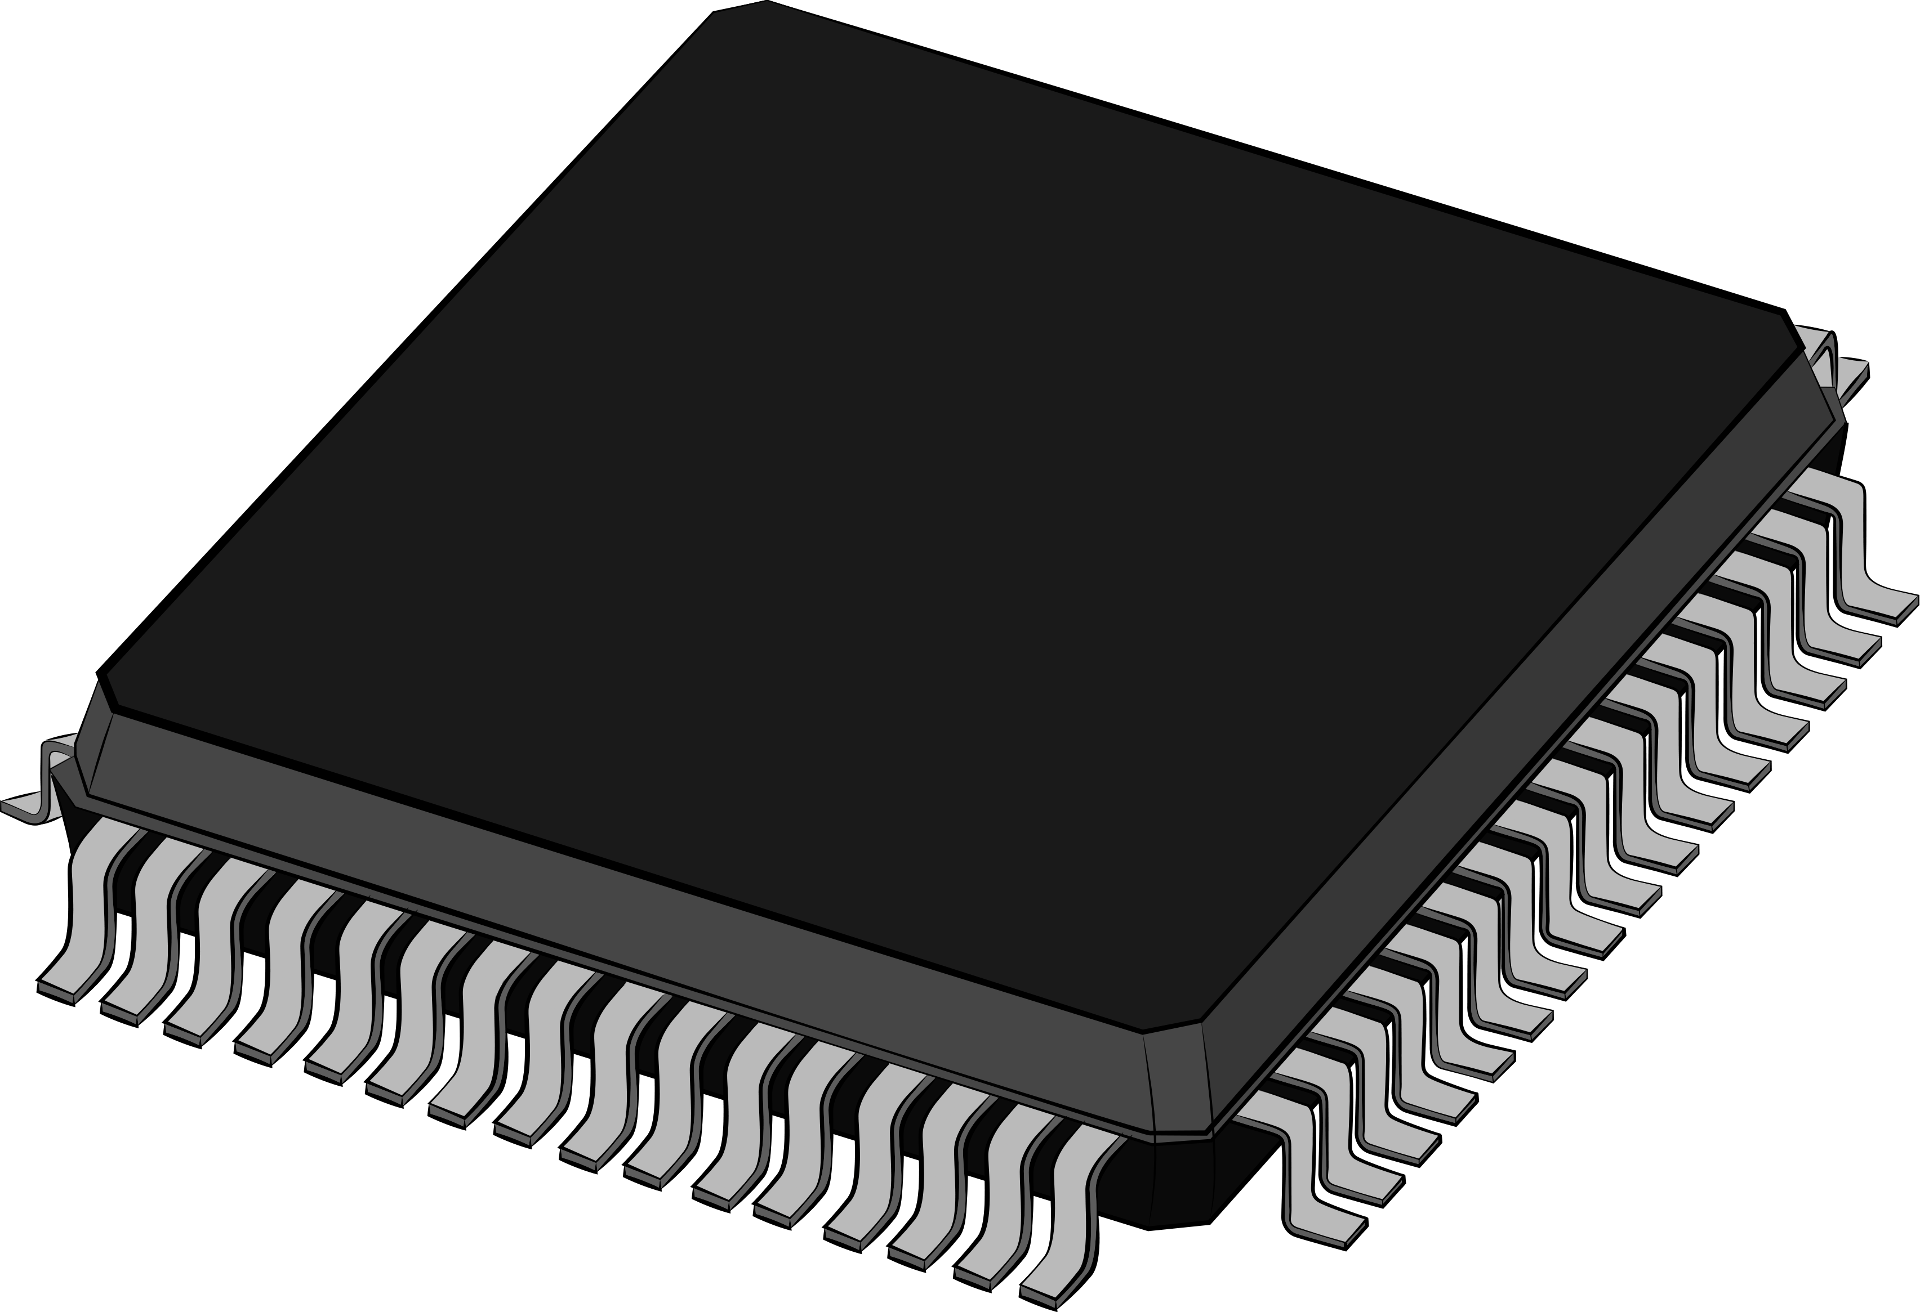
FETCH DECODE EXECUTE
FETCH
Instructions 1
Instructions2
Instructions n

Slide 17
FETCH DECODE EXECUTE
Instructions 1
Instructions 2
Instructions n
DECODE instructions 1

Slide 18
FETCH DECODE EXECUTE
Instructions 1
Instructions 2
Instructions n
Le CPU éxecute l’instruction 1
Si elle non privilégiée -> RING3
Si elle est privilégiée-> RING 0

Slide 19
PROBLEME :FETCH DECODE EXECUTE
- Instructions non privilégiée 1 -> OK
- Instructions non privilégiée 2 -> OK
- Instructions privilégiée dans la VM -> KO
LE CPU ne peut pas exécuter l’instruction privilégiée de la VM !
(elle n’a droit qu’au ring 3)

Slide 20
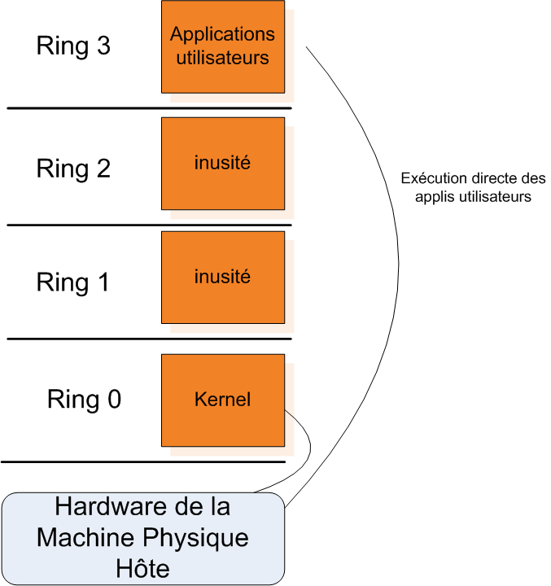
Le défi de la virtualisation x86
Le mode protégé sur x86 introduits un fonctionnement avec 4 niveaux de droits (ring 0 à 3) dont deux principalement utilisés : « kernel » ( ring 0) et en mode « user » (ring 3).
Chaque VM est un processus de l’hyperviseur qui n’a pas accès au Ring0.

Slide 21
Le défi de la virtualisation x86
Si l’instruction dans la VM est non privilégiée elle est exécutée normalement par le CPU.
Mais certaines instructions privilégiés (entrée sortie par exemple) dans la VM nécessitent l’accès au ring 0 alors que seul le kernel de l’hyperviseur y à accès.

Slide 22
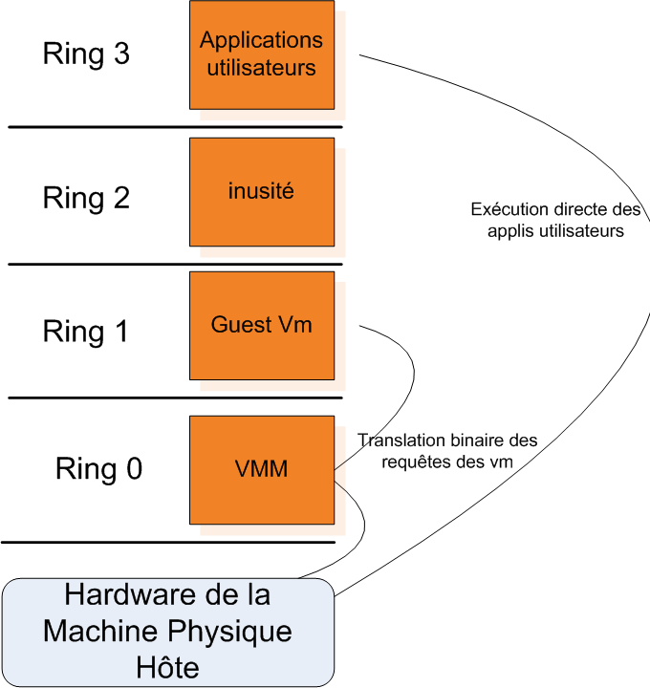
Full Virtualization avec “Binary Translation” (avant 2005)
Les vm s’éxécutent en ring 1
La couche de virtualisation VMM (Virtual Machine Manager = Hyperviseur ) tourne en ring 0
« binary translation » des instructions des vm trappées par le VMM

Slide 23
Full Virtualization avec “Binary Translation”(Avant 2005)
Les vm s’éxécutent en ring 1
La couche de virtualisation vmm (Virtual Machine Manager ) tourne en ring 0
« binary translation » des instructions des vm par le vmm

Slide 24
Full Virtualization avec “Binary Translation” (Avant 2005)
Il y a une baisse de performances pour les instructions privilégiées qui sont trappées à la volée et ré-écrite par la VMM.
Il n’y a pas de modifications du Kernel des machines virtuelles qui ne savent pas qu’elles sont virtualisées.

Slide 25
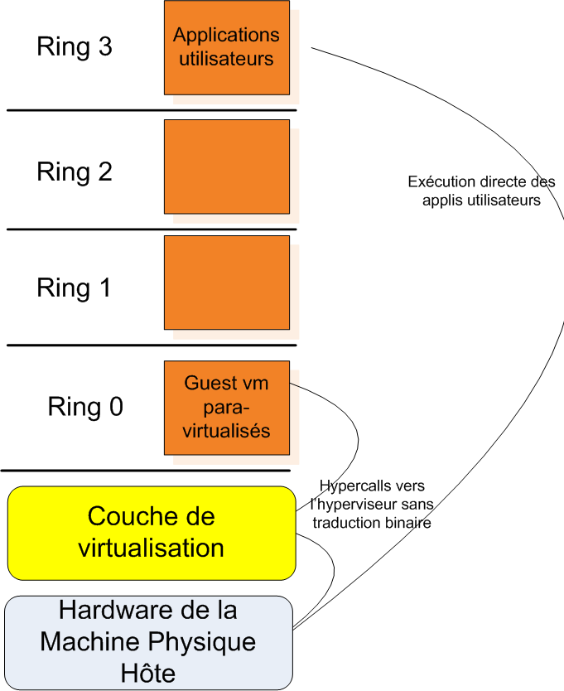
Para-Virtualisation au niveau OS
Dans le cas de la paravirtualision l’OS sait qu’il est sur une couche virtualisé, le kernel est modifié pour dialoguer avec l’hyperviseur.
Pas de traduction binaires des instructions.
Très bonnes performances mais nécessite un kernel modifié et récent (pas sur toutes les distributions et du mal à suivre les mises à jours)

Slide 26

Suis-je para-virtualisé ?
VMI !

Slide 27
Vmi et paravirt-ops
Pour faciliter le travail vmware a proposé à la communauté VMI ( Virtual Machine Interface qui est “OS and hypervisor agnostic “ . VMI est une API virtualisation incluse dans le Kernel depuis la version 2.6.22. Vmi inclu paravirt-ops.

Slide 28
Quand les fondeurs rentrent en action…

Slide 29
FETCH DECODE EXECUTE
VMM
- Instructions non privilégiée 1 -> OK
- Instructions non privilégiée 2 -> OK
- Instructions privilégiée dans la VM -> KO
LE CPU ne peut pas exécuter l’instruction privilégiée de la VM !
Il va donc trapper l’instruction vers la VMM (=hyperviseur)
qui va émuler un CPU pour l’exécuter.

Slide 30
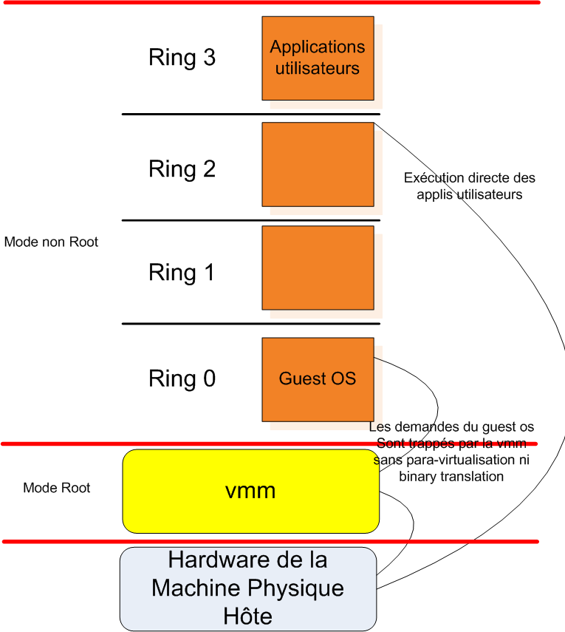
Hardware Assisted Virtualization
La VM (Guest) est switché en ring 0. Les instructions privilégiées sont automatiquement trappées vers le VMM.

Slide 31
Hardware Assisted Virtualization
La technologie VT-X permet au CPU de disposer d’instructions particulières relatives à la virtualisation.
En « VMX root-mode » on fait fonctionner le VMM.
En « VMX non-root-mode » on fait fonctionner la VM.
Lors du lancement d’une VM par le VMM il exécute une instructions « VMLAUNCH » ou un « VMRESUME » et passe le CPU en non-VMX-mode. Le CPU effectue un « VM-Entry » qui permet l’exécution de la VM.
Si une action est requise d’être faite par le VMM, un « VM-Exit » permet de repasser en root-mode. Une sauvegarde de l’état de la VM est faite par le « VM Control Structure » et inversement en non-root-mode.

Slide 32
Hardware Assisted Virtualization de première génération
En « non-root-mode » Certaines instructions génèrent un « VM exit » et d’autres pas. C’est le VMM qui contrôle ce qui peut être fait par la VM.
Faire beaucoup de « VM exit » est couteux en termes d’instructions CPU, il vaut mieux éviter les appels systèmes privilégiés qui les génèrent.

Slide 33
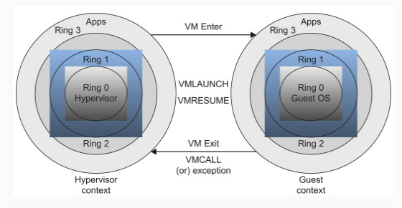
Hardware Assisted Virtualization

Slide 34
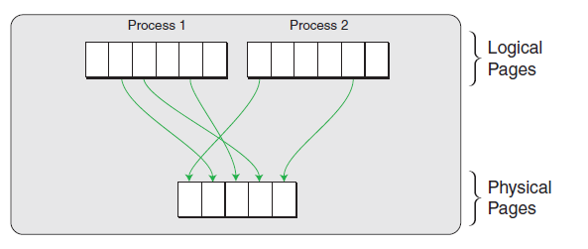
Mémoire virtuelle et physique
La gestion de la mémoire Virtuelle sur une machine
sans virtualisation. Dans le processeur le TLB
(Translation lookaside buffer) est un cache CPU de la Translation d’adresse virtuelle en adresse physique.

Slide 35
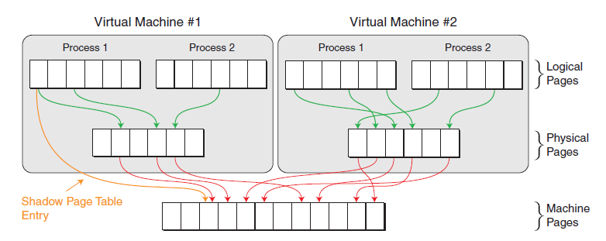
Mémoire virtuelle , « physique », machine
Un nouveau niveau d’adressage mémoire est introduit
par la virtualisation. La vmm maintient un lien entre les
LP de la Vm et les MP de la machine physique (Shadow
Page Entry). Mais ceci a un coût !

Slide 36
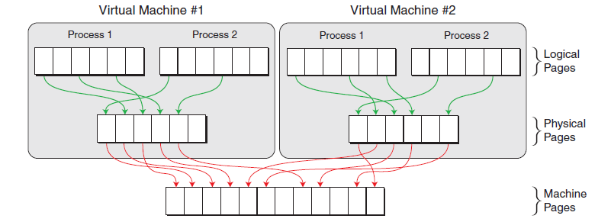
Hardware Assisted Virtualization de seconde génération
Amd (RVI) et Intel (EPT)
Plus besoin de shadow page tables , c’est le processeur qui établie la correspondance entre les différentes tables.

Slide 37
GESTION de la MÉMOIRE et du CPU
On essayer de consolider et de consommer au mieux la mémoire et le CPU.

Slide 38
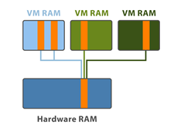
Overcomitment de la mémoire
Overcomitment de la mémoire: La
somme des mémoires des machines
virtuelles peut dépasser la
mémoire totale de la machine physique
grâce au Transparent page sharing ( Kernel samepage merging sous kvm) :
Deux/x pages identiques (même hash
code puisque même contenu) pointent
sur la même page de la machine
physique.
Si on essaye d’écrire sur cette page , la
Page partagée est dupliquée et ensuite
l’écriture a lieu
Gain : 5 à 30 % de la mémoire physique

Slide 39
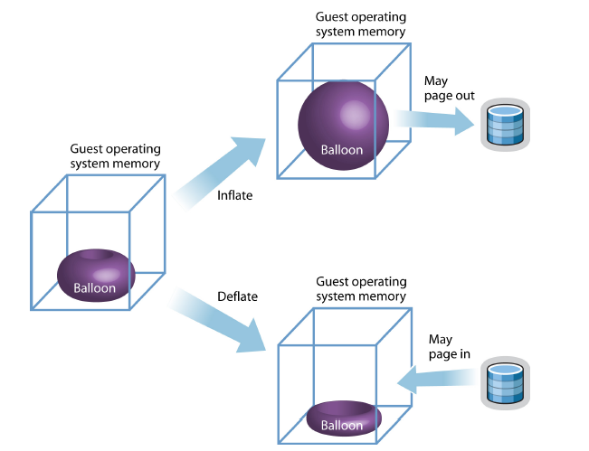
Gestion de la mémoire: Ballooning Vmware, Xen, Kvm
Ballooning (vmmemctl) : Les Os comme Linux ont tendance à utiliser toute la mémoire pour mettre en cache des infos ( arborescence ou fichier ). On peut vouloir la récupérer en cas de contention
Quand le ballon se gonfle la vm libère de la mémoire et swappe sur disque les pages inutilisées et réciproquement

Slide 40
Gestion de la mémoire et du CPU
sous Vmware ESX
Pour un Vm on aura 3 paramètres:
Limit : Plafond ( en MHz pour les CPU et Mb )
Reservation: En cas de contention de ressource on alloue ces ressources réservées.
Share: Plus une vm aura de share et plus elle aura accès aux ressources ( CPU idle time ou mémoire )
Chaque vm dispose d’un swap couvrant la différence entre limit et reservation

Slide 41
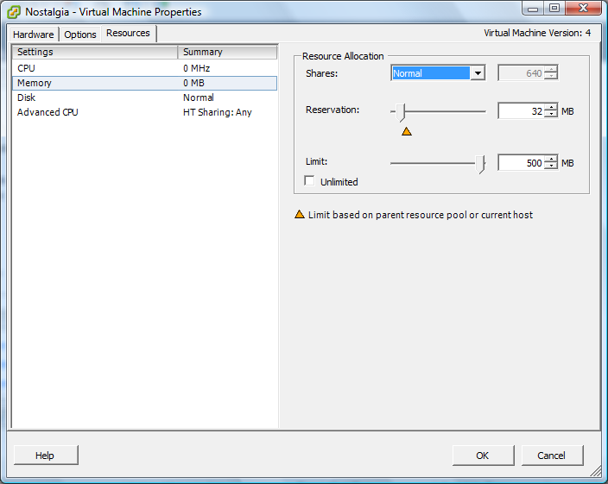
Gestion de la mémoire ESX
La mémoire réservée n’est jamais allouée à une autre vm

Slide 42
Idle tax memory Vmware ESX
Si une Vm dispose de mémoire (pour la part > réservation ) non utilisée, 75 % de cette mémoire peut être reversée à une autre Vm même si les deux Vms ont le même nombre de share.

Slide 43
Swapping Vmware ESX
Quand la mémoire est rare , ESX dispose d’un mécanisme de SWAP ( fichier par VM) indépendant du mécanisme de swap de l’OS de la Vm.
Ce fichier de swap est créé au démarrage de la machine et sa taille est égale à la taille de la mémoire allouée à la machine.

Slide 44
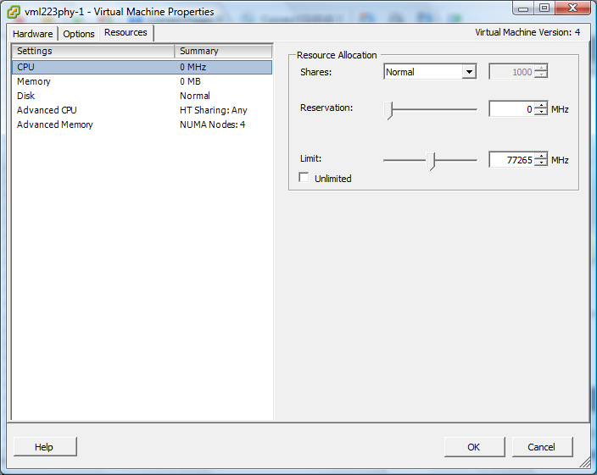
Gestion du CPU sous ESX

Slide 45
Overheads de la virtualisation
Malgré tout ces efforts la virtualisation inclue un certain nombre d’Overhead... Un bon exemple est le circuit des paquets réseaux.

Slide 46
Overhead de la virtualisation réseau
Un paquet qui arrive sur une carte ethernet et lève une interruption sur un cœur.
L’hyperviseur ( virtual switch) examine le paquet et détermine à quelle machine virtuelle il doit délivrer le paquet ( analyse adresse mac et vlan ).
Une autre exception est levée cette fois ci sur le core le lequel tourne la Vm. Le paquet est copié et est délivré à la carte virtuelle de la Vm.
Sur des architectures haut débit l’impact de cet overhead est important.

Slide 47
Les solutions INTEL
VMDq (Virtual machine device queue). Le but est de soulager l’hyperviseur en faisant effectuer le tri des paquets par la carte réseau. On transfère au contrôleur ethernet une partie du travail du vswitch.
SR-IOV (Single Root I/O Virtualization (SR-IOV) ) permet de partager un device PCI comme une carte réseau. Chaque Vm se voit assigner une carte réseau virtuelle.

Slide 48
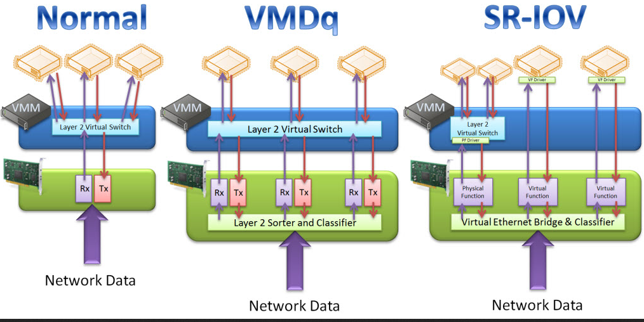
Les solutions INTEL

Slide 49
Architecture VMWARE ESX

Slide 50
Vmkernel
Vmkernel va être en charge de la gestion des Vm (ordonnancement CPU,mémoire) , de l’émulation soft de la couche réseau ( cartes , switch ), de la communication avec la couche stockage (ISCSI, FC), de VSAN...

Slide 51
Datastore
Un datastore Vmware est un volume de stockage qui va fournir des « tranches » de disques pour les VM.
Il s’appuie sur un stockage centralisé ( FC, ISCSI, NFS) ou distribué (VSAN).

Slide 52
Gestion de l’infra VMware
Les hôtes ESXi sont pilotables directement grâce au « ESXi Embedded Host Client » qui donne un accès Web SSL direct à l’ESXi.
Les Hôtes ESXi sont aussi manageables au travers d’un point central, souvent installé sous forme d’appliance : le VirtualCenter.
Ce Vcenter dispose d’une API (protocole REST depuis sa version 6.5, SOAP avant )..

Slide 53
Gestion de l’infra VMware
Le « Vsphere Web Client » se sert de cette api pour s’y connecter et manager à distance l’infrastructure Vmware.
Vmware a développé un package PowerShell : Le PowerCli qui permet de gérer l’infrastructure Vmware. PowerCli s’installe sou Windows 10 ou Linux (SNAP Ubuntu).

Slide 54
Gestion des hôtes ESXi
On peut se connecter à la console de chaque hôte ESXi et le rendre accessible en SSH et manageable par l’ESXCLI. (Accès qu’il recommander de n’activer qu’en cas de besoin).

Slide 55
Réseaux VMware
Les machines virtuelles sont rattachées à des switchs virtuels qui sont de deux types:
Un switch virtuel simple qui est créé même sans Vcenter. Similaire à un switch physique mais sans spanning-tree.
Un « distributed switch » qui est créé à l’aide du Vcenter et qui se réplique automatiquement sur tous les hôtes ESXi. Il apporte aussi des fonctionnalités comme Netflow, le port mirroring,les PVLAN et du « trafic shaping ».

Slide 56
Ports Réseaux VMware
Ports VMKernel : Ports utilisés par les hyperviseurs pour les opérations liées à la virtualisation ( Vmotion, NFS, iscsi, replication, fault tolerance,management..).
Ports Group : C’est un groupe de ports virtuels sur lequel on peut appliquer une politique ( Sécurité/ Trafic Shaping).
VM Port : C’est un port virtuel sur lequel est connecté la VM (équivalent d’un port de switch).

Slide 57
Ports Réseaux VMware
Uplink ports : Port qui fait le lien avec une carte réseau physique dans un DvSwitch. Uplink Port le virtual switch peut exister mais les VM n’ont pas accès au réseau physique.

Slide 58
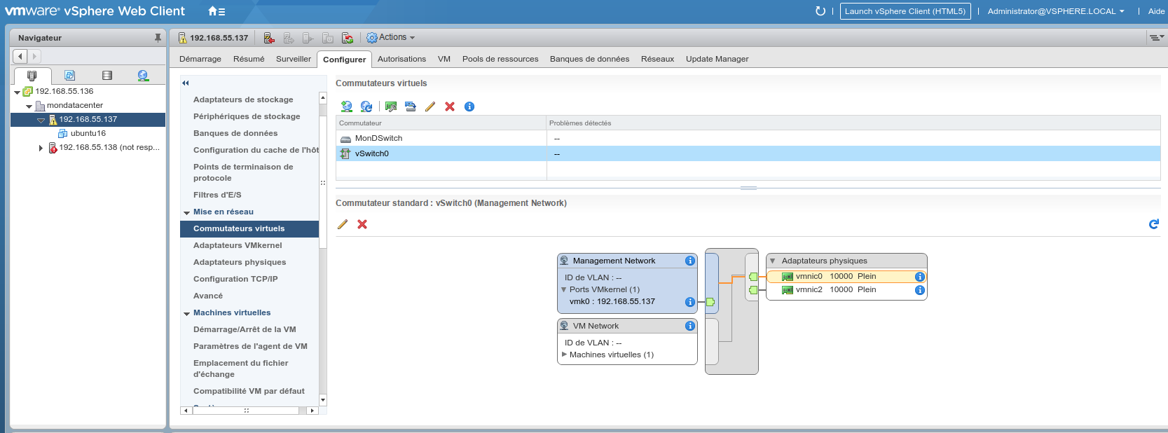
Switch Virtuel « simple »

Slide 59
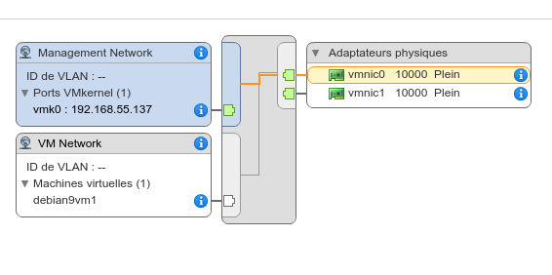
Switch Virtuel « simple »

Slide 60
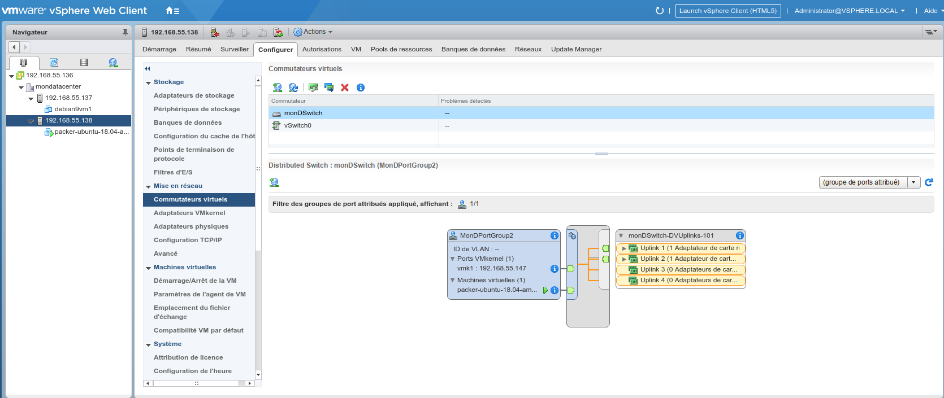
Switch Virtuels distribués

Slide 61
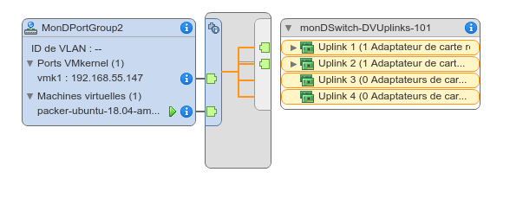

Slide 62
Vmware Tools
Les VMware tools sont spécifiques à l’OS
et permettent d’importantes
améliorations ( Drivers réseaux paravirtualisés,
échanges de fichiers entre host et guest)
Ils sont donc incontournables mais leurs mises à jour ne sont pas forcément aisées ….

Slide 63
Virtualisation du stockage
VMFS est le système de fichiers clustérisés de
Vmware.
Il est essentiel car il permet à plusieurs serveurs ESX de « monter » le système de fichiers dans lequel sont stockées les VM.
En cas de crash d’un serveur ESX , un autre prend de le relais. Il n’a pas besoin de recopier les données.
La baie de stockage sera accédée via Fiber Channel, ISCSI, NFS.

Slide 64
Migration à chaud
Un des gros avantages des outils de virtualisation comme Xen , Vmware ,Kvm, Hyper V est la possibilité de migrer à chaud une Vm d’une machine physique à une autre et donc sans arrêter les utilisateurs. Il s’agit non pas de recopier les données mais juste de remonter le FileSystem dans l’arborescence de la machine ESX cible.
Le temps de migration entre de ESX sur des machines sur des sites distants demande une
latence < 100ms.

Slide 65
Migration à chaud:StorageVMotion
VMware offre aussi la possibilité de déplacer à chaud des machines d’un DATASTORE à l’autre et donc d’une baie de stockage à l’autre. C’est le StorageVmotion.
Il est beaucoup plus lent mais bien utile.
Attention aux Vm « IOBound », storagevmotion peut être un facteur de ralentissement.

Slide 66
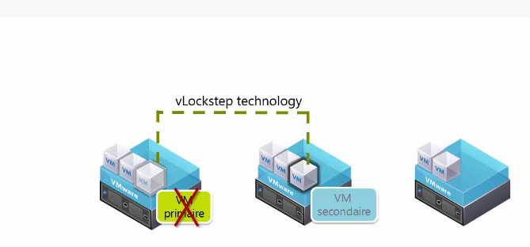
Fault Tolerance
VMware propose aussi de mettre des machines virtuelles en haute dispo sans interruption en les synchronisant en mode fault tolerance.

Slide 67
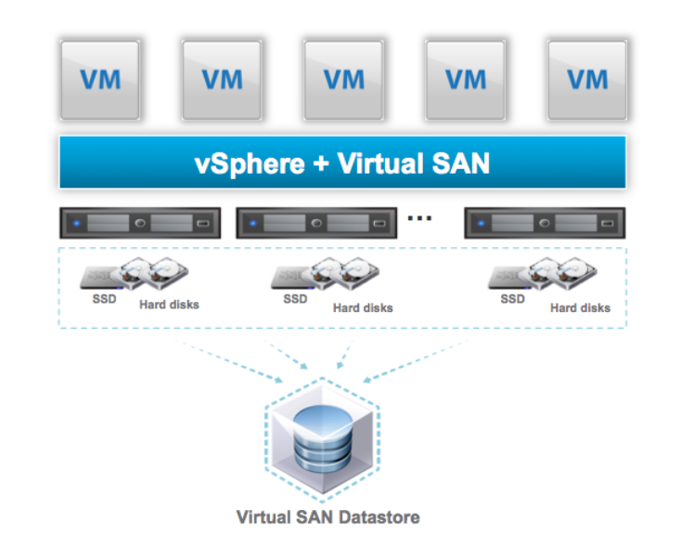
VSAN-Hyperconvergence
Il est possible de se passer de baie de stockage en utilisant la technologie VSAN. Les ressources de chaque machines ( Disques SSD+Hddisk ) constituent un SAN virtuel.
Concurrents : Nutanix
Kvm/CEPH

Slide 68
KVM la solution Linux
Intégrée au Kernel Linux, « lightweight » elle est un challenger sérieux des solutions commerciales.

Slide 69
Kvm
Kvm est une solution de virtualisation qui repose sur:
  La virtualisation hardware. Pour le vérifier
(egrep '(vmx|svm)' /proc/cpuinfo ou kvm-info.
  Une couche d’émulation matérielles Qemu.
Chaque Vm est un process pour l’hyperviseur et peut être manipulé comme tel. On bénéficie du scheduler et de la gestion de la mémoire du kernel Linux.
Kvm se présente sous la forme de modules kernels qui prennent en compte Intel et Amd.
En ce qui concerne l’émulation hardware elle se base sur le projet Qemu.

Slide 70
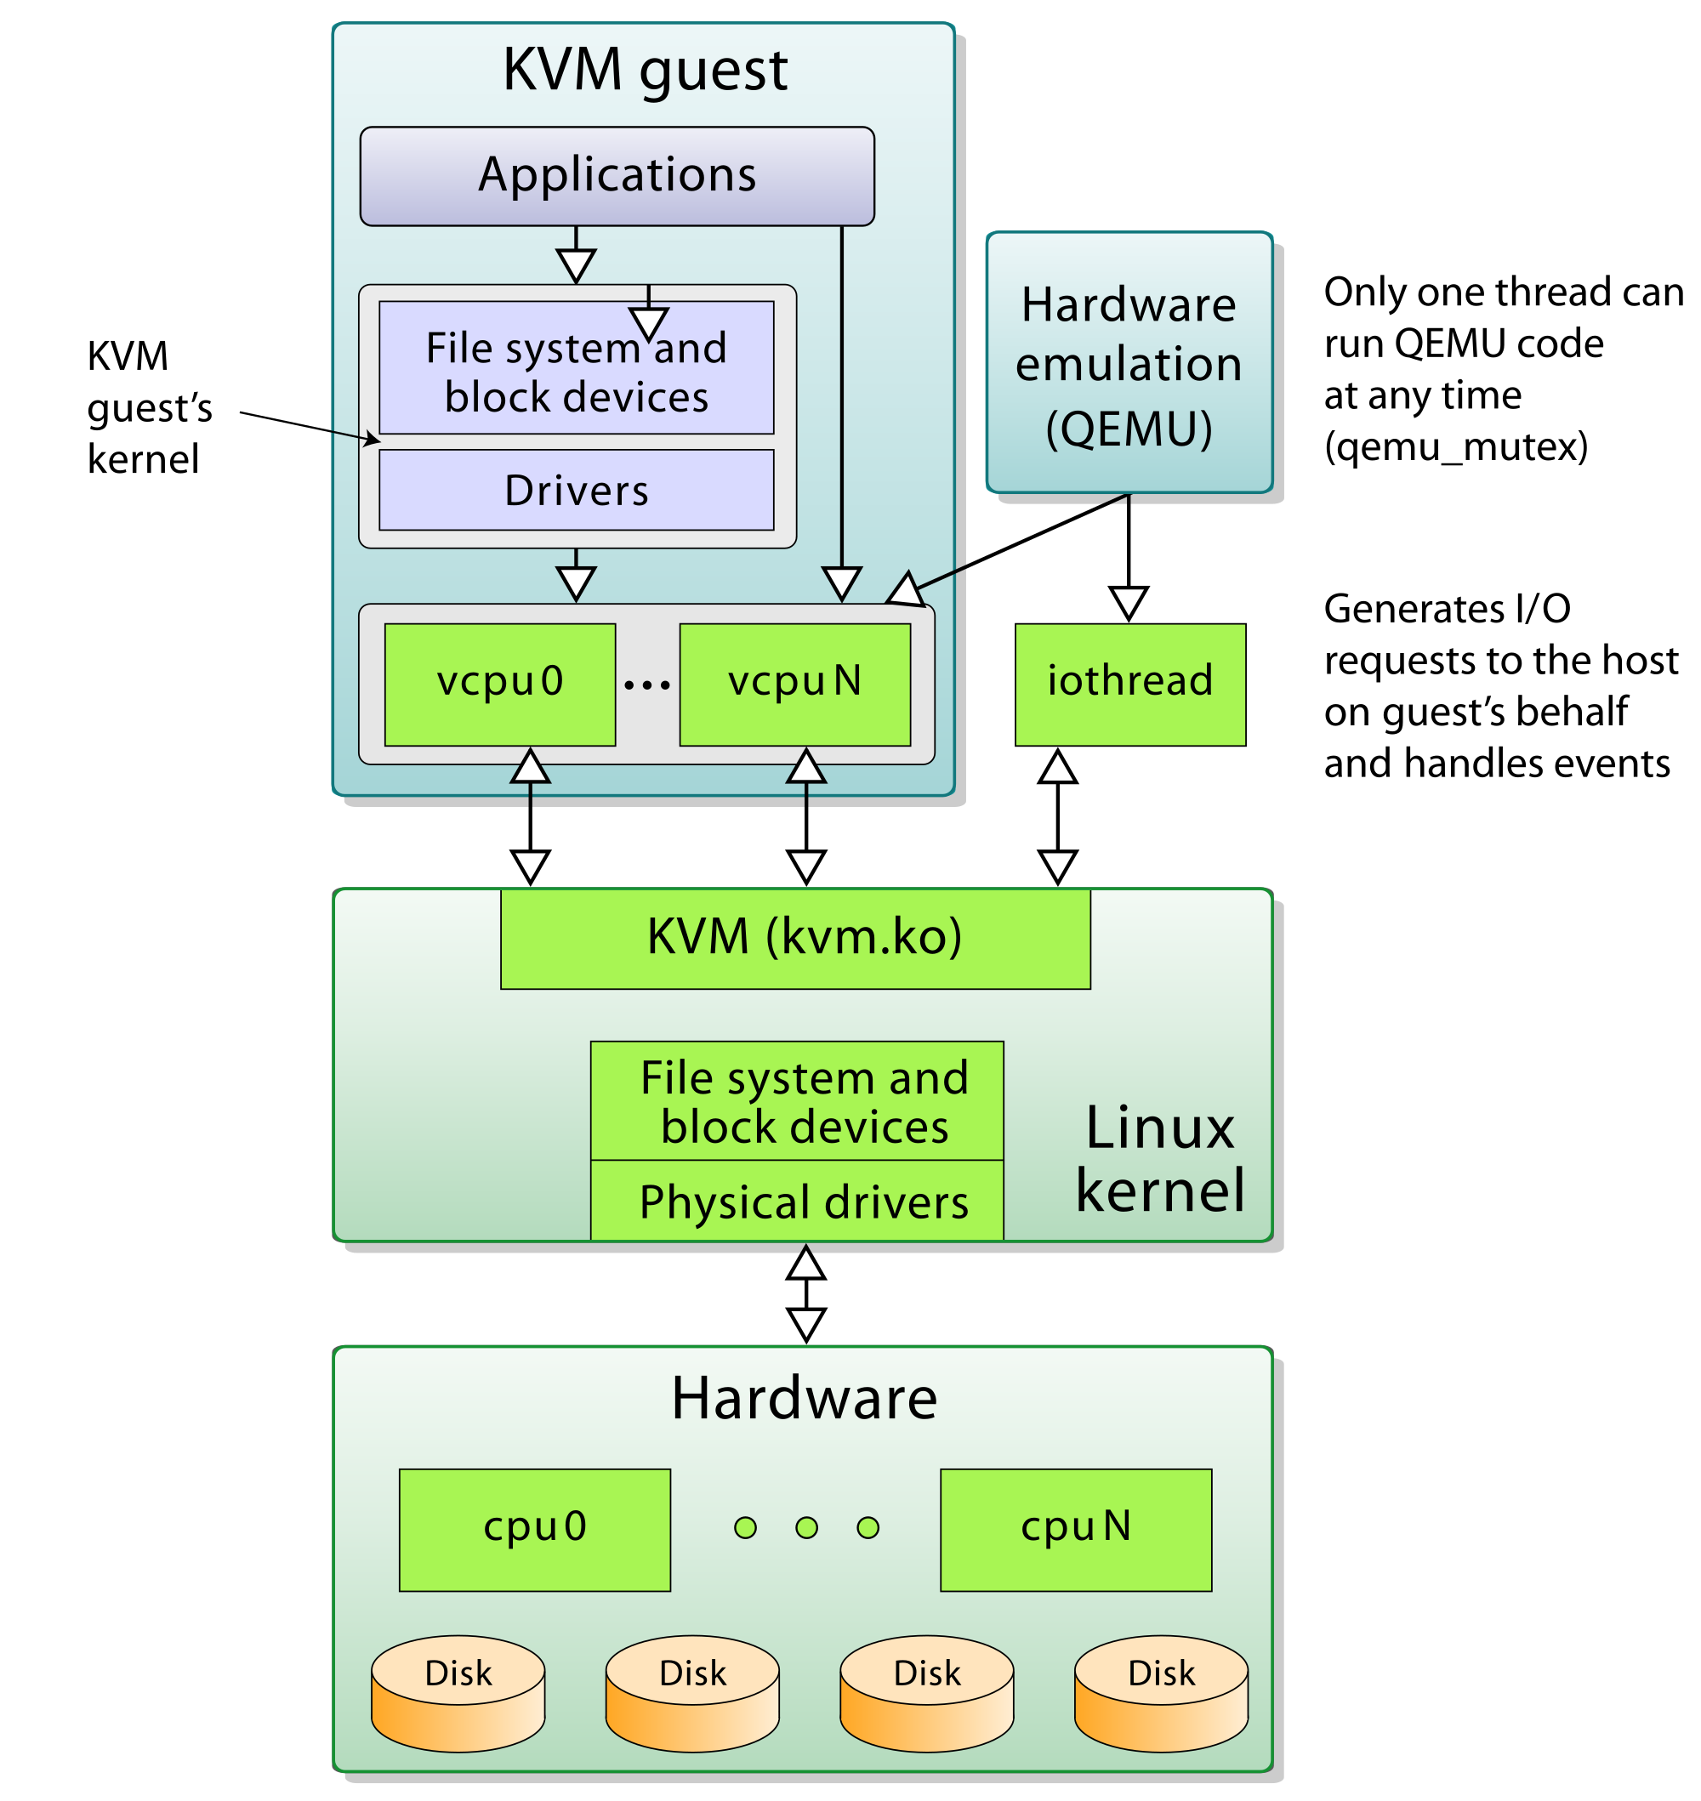
Kvm: Principes
Kvm a inventé le mode guest pour un process Linux ( en plus de kernel et user mode)
Qemu fournit l’émulation hardware et se charge de faire le lien via /dev/kvm pour les périphériques
La VM travaille en mode root du CPU

Slide 71
Périphériques Virtio
Buts:
Standardiser les drivers cotés Vm afin de mutualiser.
Paravirtualiser pour améliorer les performances.
Description:
« In a nutshell, virtio is an abstraction layer over devices in a paravirtualized hypervisor” Source ibm
Il s’agit d’interfaces (modules kernels) permettant à une machine virtuelle d'utiliser des canaux de communications vers les matériel du système hôte. Parmi ces canaux, on trouve les accès mémoire, disque, horloge temps réel, balloning et réseau…On peut le rattacher à de la paravirtualisation de devices.
Les périphériques Virtio utilisent les mécanismes normaux des périphériques PCI pour la gestions des interruptions et le DMA.

Slide 72

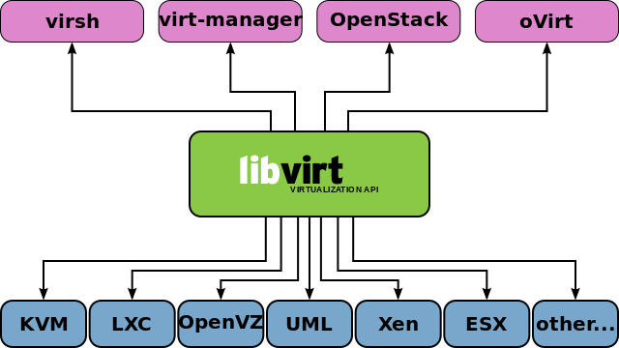
libguestfs
La Libvirt est la library qui permet de gérer les machines virtuelles.
Guestfs est la library qui permet de gérer les disques des machines virtuelles.

Slide 73
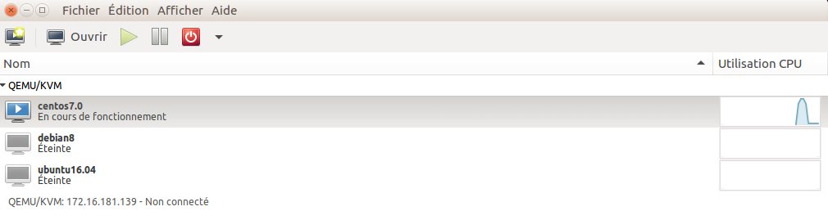
Virt-Manager
Virt-Manager est un utilitaire graphique pour créer et gérer des VM.

Slide 74
Virsh ( Virtualization Shell)
Virsh est un utilitaire en CLI permettant de gérer les machines virtuelles

Slide 75
SPICE
Host
Guest
QEMU/KVM
Client
Spice Server
(libspice)
Spice Client

Slide 76
Proxmox
Une solution comprenant un Hyperviseur et un container.

Slide 77
Proxmox
Proxmox est un habillage de Kvm et d’OpenVz (container)
Très simple , il n’est pas aussi avancé que VMware , XENcitrix ou HyperV.
Néanmoins il est opensource et pour des installations « communes » il peut suffire si vous vous sentez de vous débrouiller seul.

Slide 78
Proxmox : la couche réseau
La couche réseau de Proxmox repose sur les bridges Linux et les interfaces TAP
On peut connecter les cartes réseaux de l’hyperviseur « en bond » vers des switchs en mode lacp.
Openvswitch , dans le kernel Linux offre des fonctionnalités identiques à celle du Virtualswitch de Vmware.

Slide 79
Haute dispo avec Proxmox
Haute dispo par réplication des blocks disques ( drdb, gfs ,pacemaker, corosync ) ou par centralisation du stockage, ou stockage distribué (CEPH).

Slide 80
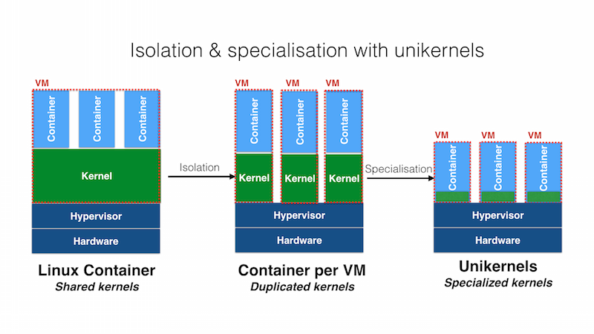
Les UNIKERNELS
Un UNIKERNEL est un Kernel minimaliste, qui ne contient que ce qui est nécessaire pour supporter un seul processus.
N Urn
Source : http://unikernel.org/images/intro-post/specialisation.png

Slide 81
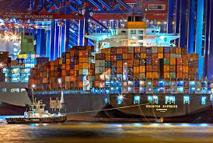
CONTAINERS
Une virtualisation en trompe l’œil mais efficace.

Slide 82
Les containers à l’ordre du jour
La manipulation de VM est lourde. (Taille importante, liens avec les clones )
Monter un VM pour une application est souvent superfétatoire et cher.
On cherche à augmenter la densité de systèmes par machines physiques. Du fait du point précédent c’est rarement le cas.
L’architecture doit être scalable , une VM est plus couteuse en ressources.
Le container est une vieille solution mais remise au goût du jour par Docker. La vision container peut être complémentaire de la vision machine virtuelle. (Des containers sur une VM sont courants ).

Slide 83
Les containers à l’ordre du jour
La manipulation de VM est lourde. (Taille importante, liens avec les clones )
Monter un VM pour une application est souvent superfétatoire et cher.
On cherche à augmenter la densité de systèmes par machines physiques. Du fait du point précédent c’est rarement le cas.
L’architecture doit être scalable mais la vitesse de création des VM ne permet pas de répondre facilement à ce besoin ou l’unité de réaction est la minute.
Le container est une vieille solution mais remise au goût du jour par Docker. La vision container peut être complémentaire de la vision machine virtuelle. (Des containers sur une VM sont courants ).

Slide 84
Les solutions containers Linux
Solutions qui nécessitent de charger un Kernel modifié et des outils spécifiques:
  Vserver: Un papy fiable avec une vrai culture Hacker, des outils en shell bien rodés...
  Openvz: Mature avec un support commercial et la migration à chaud et l’intégration dans la solution Proxmox.
Solutions intégrées au Kernel:
  LXC/LXD
  Docker.

Slide 85
Les briques de la containérisation

Slide 86
Les namespace Linux
Ils permettent à un processus Linux une vision customisée et différente des autres processus. C’est un vieux concept dont l’implémentation continue dans le Kernel au fil des années.
Mnt ( Points de montages, systèmes de fichiers c’est ce qui permet à des processus d’être chrooté et de ne pas accéder à la même arborescence ).
PID ( Deux process peuvent avoir le même PID dans deux namespaces différents).
Net ( pile réseaux , on peut faire voir des cartes réseaux et tables de routages différentes par process ).
User ( Deux noms d’utilisateurs peuvent avoir le même PID dans deux namespaces différents).
Hostname ( Chaque process peut voir un nom de machine dédié )
IPC ( communication inter process ).

Slide 87
Les appels systèmes utilisés par les namespaces
Clone(): créé un nouveau process et un nouveau namespace.
Unshare(): Créé un nouveau namespace et y attache le processus en cours.
Setns() : Se rattache à un namespace existant.

Slide 88
Les outils userland liés au namespace
unshare
root@debian71:~# unshare -u /bin/bash
root@linux:~# hostname
Linux
root@linux:~# hostname newhostname
root@linux:~# hostname
newhostname

Slide 89
Les outils userland liés au namespace
Ip route2
root@debian71:~# ip netns add myns1
root@debian71:~# ip netns add myns2
root@debian71:~# ip netns list
myns2
myns1
Les devices réseaux ( cartes physiques ou virtuelles ) peuvent être migrés d’un net namespace à l’autre sauf lO ( 127.0.0.1)

Slide 90
Les sous systèmes des Cgroups
  cpuset : affectation des cpu et de la mémoire à un groupe de process (NUMA)
  blkio : permet de répartir la bande passante par device.
  perf_event : permet de monitorer un cgroup avec des outils d’analyse de la performance ( sans ca on ne monitore q’un seul process).
  cpu: permet de répartir les cpu par cgroups.
  cpuacct: permet de générer des rapports automatiquement sur le CPU consommé par les process d’un cgroup, y compris les tâches filles.
  memory: permet de générer des rapports automatiquement sur la mémoire consommé par les process d’un cgroup, de la limiter à une valeur et même de killer le process par “oom killer” si il dépasse cette limite.
  devices: permet ou interdit l’accès des devices au process des cgroups.
  freeze: permet de suspendre ou de réveiller des process des cgroups.
  net_prio : permet d’affecter une priorité au traffic réseau par cgroups The Network Priority (net_prio) subsystem provides a way to dynamically set the priority of network traffic per each network interface for applications within various cgroups
  net_cls : permet de tagger des paquets réseaux par cgroup afin de leur donner une priorité ( par l’outil tc )

Slide 91
Cgroups
Cgroups ( control groups) sont une fonctionnalité du Kernel Linux pour limiter , compter et isoler l’utilisation de processus ).
Source wikipedia
On distingue des sous systèmes qui permettent de contrôler l’appétence d’un groupe de process ( cgroup) dans des domaines telles que le cpu , la mémoire , les IO, la bande passante… Ou d’isoler ce groupe de devices.
Les cgroups sont dans le Kernel. Ils sont accessibles en userland via un virtual file system. Ils sont manipulables via la création de directories ou de fichier dans ce VFS.

Slide 92
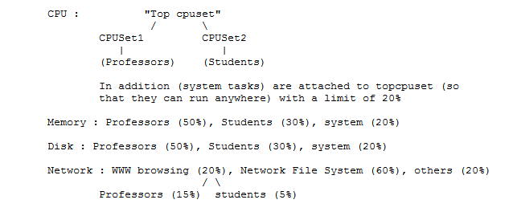
Cgroups cas d’usage
Source https://www.kernel.org/doc/Documentation/cgroups/cgroups.txt

Slide 93
Manipuler les Cgroups
Deux façons de faire:
Via un montage d’un filesystem de type cgroup
Via le package cgroup-bin
Les cgroup sont positionnés sous /sys/fs/cgroup par les distributions Redhat et Debian mais on peut affecter un autre point de montage ( voir TP )

Slide 94
Les Capabilities
En natif sous linux, chaque process pour effectuer une action privilégiée doit avoir un jeton ( posix capabilities ) prouvant qu'il est autorisé à le faire.
Ex: On peut interdire à root de sniffer en supprimant CAP_SYS_NET
[root@testetab /]# tcpdump -i any
tcpdump: socket: Operation not permitted

Slide 95
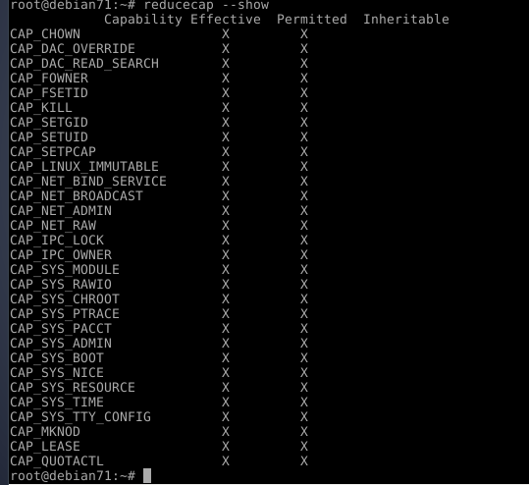
Capabilities sur une Debian standard

Slide 96
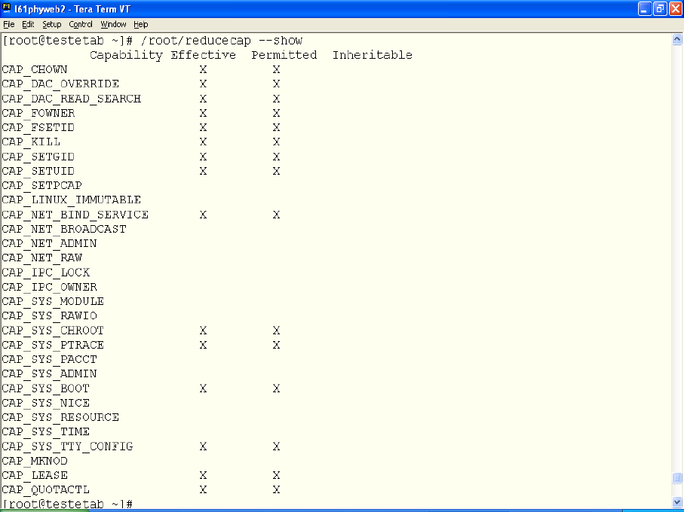
Capabilities sur un guest vserver

Slide 97

Containers: Schéma général
HOTE Linux (VM ou machine physique )
NAMESPACE
bin boot dev etc home initrd.img lib lib64 lost+found media mnt opt proc root run sbin srv sys tmp usr var vmlinuz
NAMESPACE
bin boot dev etc home initrd.img lib lib64 lost+found media mnt opt proc root run sbin srv sys tmp usr var vmlinuz
Linux Kernel
NAMESPACE
bin boot dev etc home initrd.img lib lib64 lost+found media mnt opt proc root run sbin srv sys tmp usr var vmlinuz

Slide 98
LXC ( Linux container)
Solution de containérisation comme vserver ou openvz qui vise à reproduire le comportement classique d’un serveur ( VmM ou machine physique).
La solution LC s’appuie sur les Cgroups ( dans /sys/fs/cgroup/lxc ) , les Namespaces et les Capabilities qui permettent de contrôler et d’isoler un ensemble de processus et forme donc un container.
La solution est encore « brut de fonderie » vis-à-vis de Vserver et d’OpenVz qui sont plus sécurisés,plus friendly et ont des fonctionnalités plus avancés. La version 1.0 semble être à la hauteur des attentes avec la possibilité d’avoir des containers non priviligiés fonctionnant en User Space grâce à l’implémentation du USER Name Space.

Slide 99
LXC fichiers de Template
Les templates ( script qui créent les containers ) sont sous /usr/share/lxc/templates/ ( le template debian-wheezy est stocké sous le nom lxc-debian-wheezy ).
Ils sont fournies avec les paquets de la distribution ou sur GitHub.

Slide 100
LXC: les fichiers
/etc/lxc/auto afin de configurer la persistence des containers ( lien symbolique à faire vers le fichier config du container)
/var/lib/lxc/nom_du_container
  rootfs ( l’arborescence du container)
  config ( configuration du container)
  fstab ( répartition de l’espace disque du container)

Slide 101
LXC quelques commandes de bases
lxc-create -n nom_du_container -t nom_du_template
lxc-list
lxc-start/stop -n nom_du_container
lxc-console -n nom_du_container
lxc-info -n nom_du_container -s
lxc-checkconfig permet de vérifier la configuration
Il y en a d’autres permettant de cloner , passer des commandes, lister les cgroups …

Slide 102
LXC network vlan
Physique: Le container utilise une carte physique.
Vlan: Le container utilise un Vlan de la carte réseau physique.
Macvlan ( vepa ou bridge mode) En mode bridge les containers peuvent communiquer entre eux. En mode Vepa il faut passer par une gateway ce qui permet de filter le traffic d’un container à l’autre.
Veth ( une paire de carte virtuelle (networknamespace), un paquet qui arrive sur une interface veth est retransmis à sa paire, une est pour le host , l’autre pour le container ( chaque veth de l’hôte est relié à un bridge )

Slide 103
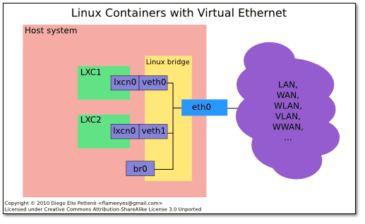
LXC network avec veth

Slide 104
LXD
Ubuntu a sorti une surcouche de LXC qui permet de simplifier l’utilisation de LXC.
L’esprit est celui de Docker ou de Vagrant, avec des containers mis à disposition sur le WEB.
Le client LXC permet de piloter des containers sur d’autres machines.
LXD n’est pas « ready » à ce jour pour la prod… Mais la solution est intéressante.

